Slide 1
Тестирование в крупных стартапах или как упорядочить хаос.
Мешков Александр

Slide 2

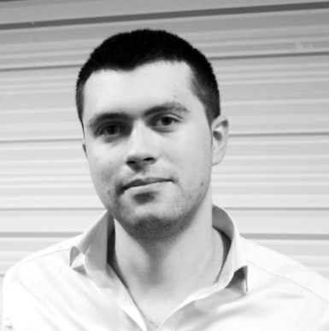
Краткая информация
Мешков Александр – руководитель
департамента тестирования
Performance Lab
Skype: alekslynx
Email: a.meshkov@pflb.ru
Пишу статьи в блоге:
http://www.performance-lab.ru/blog
Докладчик:
Quality Day - 2015
TestCon – 2017
SQA Days – 18
SQA Days – 19
SQA Days – 20
SQA Days – 21

Slide 3
Немного о докладе
Особенности работы в крупных стартапах
Как и что тестировать, когда ничего нет
Команда - залог успеха
Победы и поражения
Результат

Slide 4

Как все начиналось

Slide 5
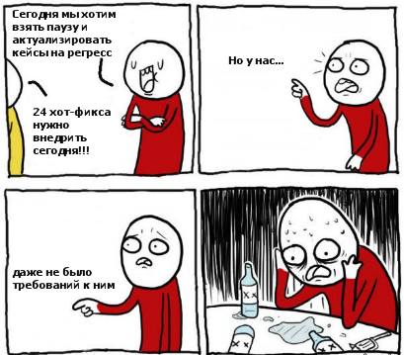
Особенности крупного стартапа

Slide 6

Особенности крупного стартапа
Идея никем не движет
Полное отсутствие каких-либо процессов
Планирования нет
Нужно тестировать 24/7
Бизнес подразделения – цари и владыки
Тестирование - самое узкое место
Есть деньги, но нет времени

Slide 7
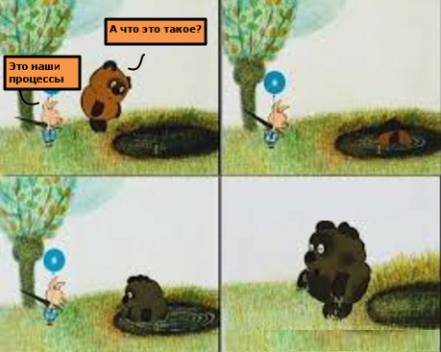
С чего можно начать?

Slide 8

Что делать, когда ничего нет
Определить цели и область тестирования
Подобрать команду
Построить коммуникацию и взаимодействие
Определить методологию и подход
Инструменты
Тестовые среды

Slide 9

Цели и область тестирования
Главная цель – помочь бизнесу успешно начать и конкурировать на рынке
Что надо тестировать?
Что будем тестировать?

Slide 10
Процесс тестирования
Основные проблемы:
Объем задач превышает возможности команды
Автоматизация невозможна
Разные системы, разные подходы к управлению изменениями
Большое количество параллельных задач
Приоритет – всегда высокий
Руководство требует внедрить сегодня!!!
Все смешалось в кучу, релизы, тесты, баги…..

Slide 11
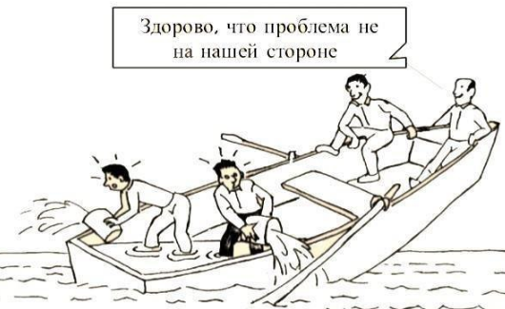
Процесс тестирования

Slide 12

Выход из ситуации
Разделение задач на категории
Стандартизация тестирования наиболее часто возникающих задач
Создание плана загрузки сотрудников
Внедрения процесса управления тестовыми средами
Выделение из команды тестового аналитика
Стандартизация подхода к оценке задач
Оптимизация объемов тестирования за счет внедрения системы приоритетов
Управление рисками тестирования

Slide 13

Работа с командой

Slide 14

Как создать команду мечты
Автономия
Признание
Значимость выполняемой работы
Повышение сложности задач
Вовлеченность в процесс
Доверие и умение слушать
Отношение к ошибкам

Slide 15

Как создать команду мечты

Slide 16
Победы и поражения

Slide 17
Чего мы добились

Slide 18



Вопросы?
alekslynx
a.meshkov@pflb.ru

